Slide 1

第十六讲 一阶逻辑的应用
周 晓 聪
中山大学计算机学院
2023年4月
https://mooc1-1.chaoxing.com/course/216273730.html
isszxc@mail.sysu.edu.cn
数理逻辑
第十六讲 一阶逻辑的应用
2023年4月

Slide 2
内容提要
自然语言命题的符号化
自然语言推理有效性的验证
数理逻辑
第十六讲 一阶逻辑的应用
2023年4月 2/31

Slide 3
自然语言命题的符号化
原子命题的分析
自然语言命题符号化是指将自然语言命题转换为一阶逻辑公式
自然语言命题在一阶逻辑的符号化要对原子命题进行分析
自然语言命题在一阶逻辑的符号化与在命题逻辑中符号化自然语言命题类似
首先要找出其中的原子命题，然后分析原子命题之间的逻辑关系
对原子命题还需进一步分析，找出其中表示谓词、量词、个体或个体类的词语
清楚谓词是对具体个体的性质或参与的关系进行判断，还是对个体类的性质或参与的关系进行判断
数理逻辑
第十六讲 一阶逻辑的应用
2023年4月 3/31

Slide 4
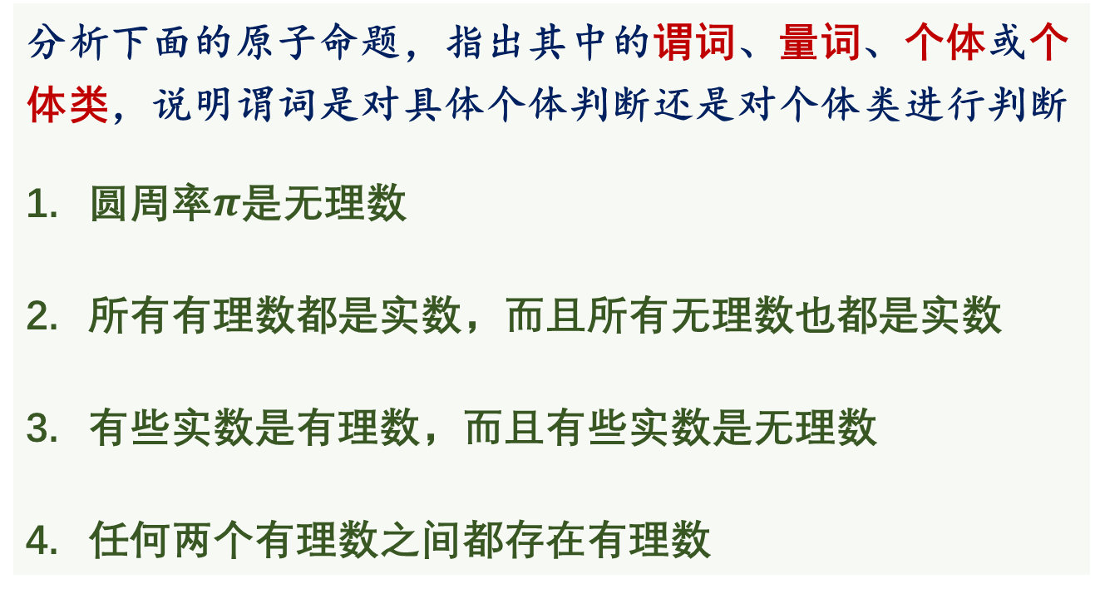
自然语言命题的符号化
原子命题分析练习
分析下面的原子命题，指出其中的谓词、量词、个体或个体类，说明谓词是对具体个体判断还是对个体类进行判断
圆周率$π$是无理数
所有有理数都是实数，而且所有无理数也都是实数
有些实数是有理数，而且有些实数是无理数
任何两个有理数之间都存在有理数
数理逻辑
第十六讲 一阶逻辑的应用
2023年4月 4/31

Slide 5
自然语言命题的符号化
原子命题分析练习
分析下面的原子命题，指出其中的谓词、量词、个体或个体类，说明谓词是对具体个体判断还是对个体类进行判断
圆周率$π$是无理数
所有有理数都是实数，而且所有无理数也都是实数
有些实数是有理数，而且有些实数是无理数
任何两个有理数之间都存在有理数
1是对具体个体判断
2,3,4都是对个体类进行判断
“圆周率$π$”是具体个体（个体常量）、“……是无理数”是谓词
“有理数、无理数”是个体类、“……是实数”是谓词、“所有”是量词、“而且”是逻辑联结词
“实数”是个体类、“……是有理数”、“……是无理数”是谓词、“有些”是量词、“而且”是逻辑联结词
“有理数”是个体类、“……在……和……之间”是谓词、“任何”和“存在”都是量词
数理逻辑
第十六讲 一阶逻辑的应用
2023年4月 5/31

Slide 6
自然语言命题的符号化
符号化的推荐步骤
自然语言命题在一阶逻辑符号化的推荐步骤
分析命题是对哪些具体个体或个体类的性质或参与的关系进行判断
对于具体个体，引入个体常量，对于个体类引入个体变量
利用个体变量细化对个体类的判断，从而细化对句子的理解，明确量词的使用
判断命题涉及的个体类，确定个体变量的论域
若命题只包含一个个体类，则可将这个个体类作为个体变量的论域
若包含多个个体类，则论域应至少包含所有个体类的所有个体
在确定论域的基础上，提取合适的谓词
如果论域包含多个个体类的元素，或者论域是全总域，则需要为每个个体类设置特征谓词
利用个体变量、谓词细化命题，从而进一步明确量词和逻辑运算符的使用
最后根据量词和逻辑联结词含义用对应量词符号及逻辑运算符将整个命题转换为一阶逻辑公式
数理逻辑
第十六讲 一阶逻辑的应用
2023年4月 6/31

Slide 7
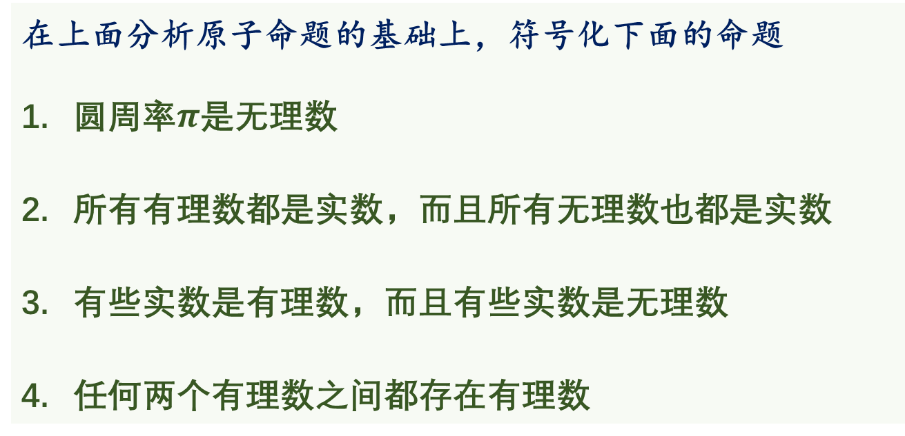
自然语言命题的符号化
简单命题的符号化练习
在上面分析原子命题的基础上，符号化下面的命题
圆周率$π$是无理数
所有有理数都是实数，而且所有无理数也都是实数
有些实数是有理数，而且有些实数是无理数
任何两个有理数之间都存在有理数
数理逻辑
第十六讲 一阶逻辑的应用
2023年4月 7/31

Slide 8

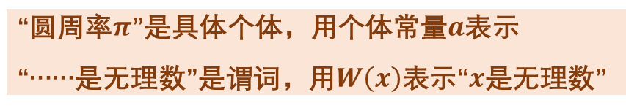
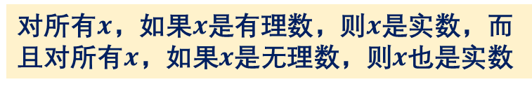
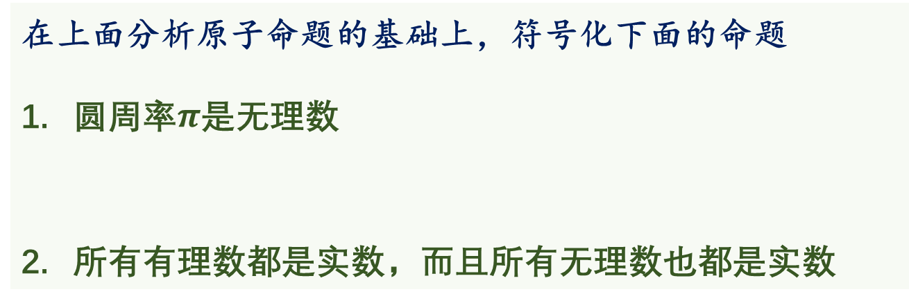
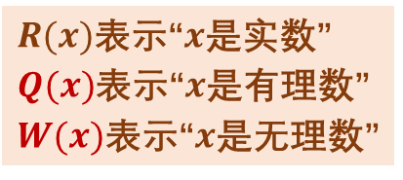
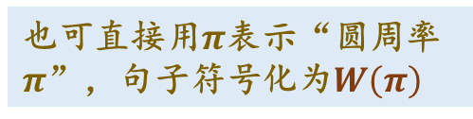

自然语言命题的符号化
简单命题的符号化练习
在上面分析原子命题的基础上，符号化下面的命题
圆周率$π$是无理数
所有有理数都是实数，而且所有无理数也都是实数
全称量词命题中特征谓词与其他位置是逻辑蕴含关系！
“圆周率$π$”是具体个体，用个体常量$a$表示
“……是无理数”是谓词，用$W\left(x\right)$表示“$x$是无理数”
也可直接用$π$表示“圆周率$π$”，句子符号化为$W\left(π\right)$
$$W(a)$$
“有理数、无理数”是个体类
“……是实数”是谓词
“所有”是量词
“而且”是逻辑联结词
$R(x)$表示“$x$是实数”
$Q(x)$表示“$x$是有理数”
$W(x)$表示“$x$是无理数”
确定论域
涉及多个个体类，将论域定为全总域
提取谓词
特征谓词
论域应至少包含所有无理数和有理数
细化句子
$$∀x\left(Q\left(x\right)→R\left(x\right)\right)∧∀x\left(W\left(x\right)→R\left(x\right)\right)$$
对所有$x$，如果$x$是有理数，则$x$是实数，而且对所有$x$，如果$x$是无理数，则$x$也是实数
数理逻辑
第十六讲 一阶逻辑的应用
2023年4月 8/31

Slide 9


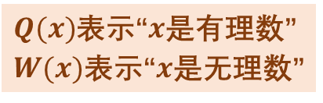
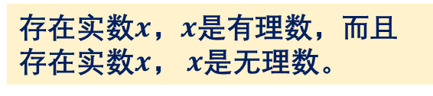

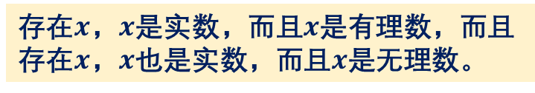
自然语言命题的符号化
简单命题的符号化练习
在上面分析原子命题的基础上，符号化下面的命题
有些实数是有理数，而且有些实数是无理数
存在量词命题中特征谓词与其他谓词是逻辑合取关系！
存在实数$x$，$x$是有理数，而且存在实数$x$， $x$是无理数。
两种符号化都是合理的符号化方式！
$$∃xQ(x)∧∃xW(x)$$
细化句子
只涉及一个个体类可将论域定为实数集
提取谓词
$Q(x)$表示“$x$是有理数”
$W(x)$表示“$x$是无理数”
“实数”是个体类
“有些”是量词
确定论域
也可用全总域
增加特征谓词
$R(x)$表示“$x$是实数”
细化句子
存在$x$，$x$是实数，而且$x$是有理数，而且存在$x$，$x$也是实数，而且$x$是无理数。
$$∃x\left(R\left(x\right)∧Q\left(x\right)\right)∧∃x\left(R\left(x\right)∧W\left(x\right)\right)$$
数理逻辑
第十六讲 一阶逻辑的应用
2023年4月 9/31

Slide 10


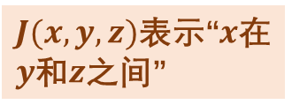
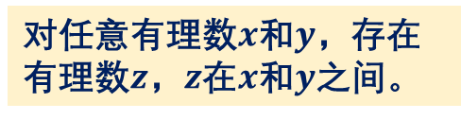

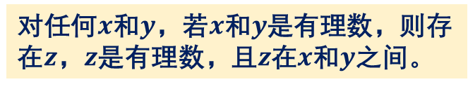
自然语言命题的符号化
简单命题的符号化练习
存在量词命题中特征谓词与其他谓词是逻辑合取关系！
全称量词命题中特征谓词与其他位置是逻辑蕴含关系！
在上面分析原子命题的基础上，符号化下面的命题
任何两个有理数之间都存在有理数
两种符号化都是合理的符号化方式！
对任意有理数$x\text{和}y$，存在有理数$z$，$z$在$x\text{和}y$之间。
$$∀x∀y∃zJ(z, x, y)$$
细化句子
“有理数”是个体类
“任何”、“有些”是量词
“……在……和……之间”是谓词
只涉及一个个体类可将论域定为有理数集
提取谓词
$J(x, y, z)$表示“$x$在$y$和$z$之间”
确定论域
也可用全总域
增加特征谓词
$Q(x)$表示“$x$是有理数”
细化句子
对任何$x$和$y$，若$x\text{和}y$是有理数，则存在$z$，$z$是有理数，且$z$在$x\text{和}y$之间。
$$∀x∀y\left(Q\left(x\right)∧Q\left(y\right)→∃z\left(Q\left(z\right)∧J\left(z, x,y\right)\right)\right)$$
数理逻辑
第十六讲 一阶逻辑的应用
2023年4月 10/31

Slide 11
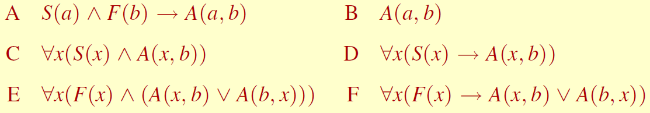
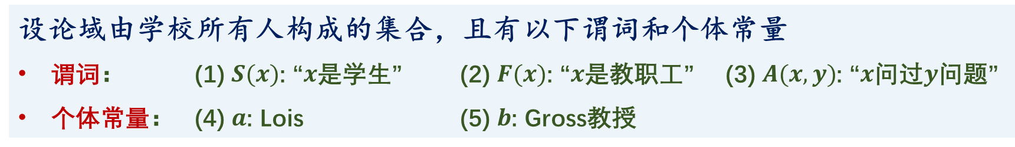
自然语言命题的符号化
嵌套量化命题的符号化练习
设论域由学校所有人构成的集合，且有以下谓词和个体常量
谓词： (1) $S(x)$: “$x$是学生” (2) $F(x)$: “$x$是教职工” (3) $A(x, y)$: “$x$问过$y$问题”
个体常量： (4) $a$: Lois (5) $b$: Gross教授
命题“Lois问过Gross教授问题”符号化为 (1) 。
命题“所有学生都问过Gross教授问题”符号化为 (2) 。
命题“所有教职工或者问过Gross教授问题，或者被Gross教授问过问题”符号化为 (3) 。
使用下面的选项，只要填A, B, C等等或F即可
数理逻辑
第十六讲 一阶逻辑的应用
2023年4月 11/31

Slide 12
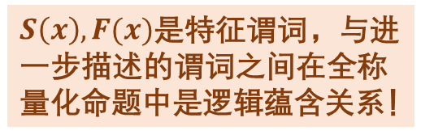
自然语言命题的符号化
嵌套量化命题的符号化练习
设论域由学校所有人构成的集合，且有以下谓词和个体常量
谓词： (1) $S(x)$: “$x$是学生” (2) $F(x)$: “$x$是教职工” (3) $A(x, y)$: “$x$问过$y$问题”
个体常量： (4) $a$: Lois (5) $b$: Gross教授
命题“Lois问过Gross教授问题”符号化为 B 。
命题“所有学生都问过Gross教授问题”符号化为 D 。
命题“所有教职工或者问过Gross教授问题，或者被Gross教授问过问题”符号化为 F 。
$S\left(x\right),F(x)$是特征谓词，与进一步描述的谓词之间在全称量化命题中是逻辑蕴含关系！
数理逻辑
第十六讲 一阶逻辑的应用
2023年4月 12/31

Slide 13
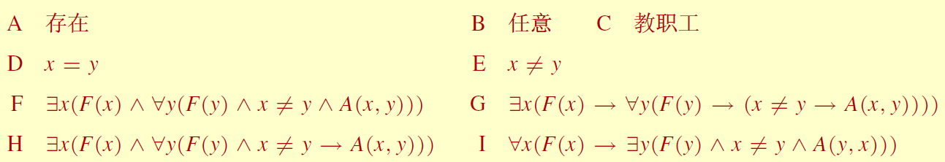
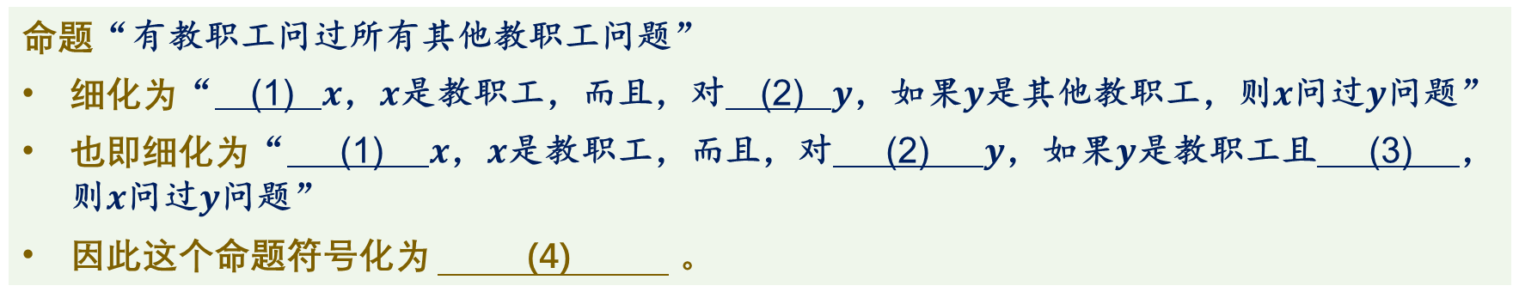
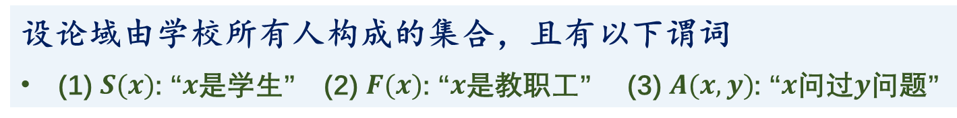
自然语言命题的符号化
嵌套量化命题的符号化练习
设论域由学校所有人构成的集合，且有以下谓词
(1) $S(x)$: “$x$是学生” (2) $F(x)$: “$x$是教职工” (3) $A(x, y)$: “$x$问过$y$问题”
使用下面选项，只要填A, B, C等等或I即可
命题“有教职工问过所有其他教职工问题”
细化为“ (1) $x$，$x$是教职工，而且，对 (2) $y$，如果$y$是其他教职工，则$x$问过$y$问题”
也即细化为“ (1) $x$，$x$是教职工，而且，对 (2) $y$，如果$y$是教职工且 (3) ，则$x$问过$y$问题”
因此这个命题符号化为 (4) 。
数理逻辑
第十六讲 一阶逻辑的应用
2023年4月 13/31

Slide 14
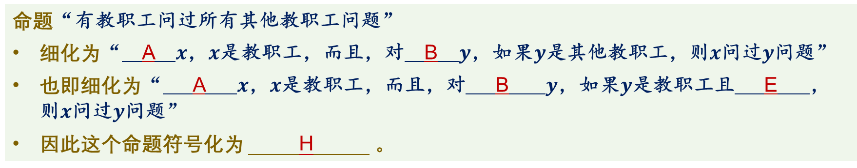
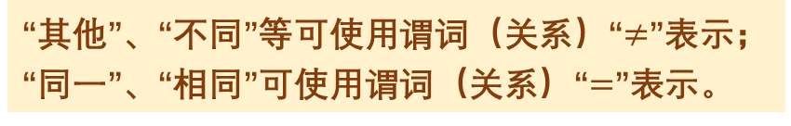
自然语言命题的符号化
嵌套量化命题的符号化练习
设论域由学校所有人构成的集合，且有以下谓词
(1) $S(x)$: “$x$是学生” (2) $F(x)$: “$x$是教职工” (3) $A(x, y)$: “$x$问过$y$问题”
命题“有教职工问过所有其他教职工问题”
细化为“ A $x$，$x$是教职工，而且，对 B $y$，如果$y$是其他教职工，则$x$问过$y$问题”
也即细化为“ A $x$，$x$是教职工，而且，对 B $y$，如果$y$是教职工且 E ，则$x$问过$y$问题”
因此这个命题符号化为 H 。
“其他”、“不同”等可使用谓词（关系）“$≠$”表示；“同一”、“相同”可使用谓词（关系）“$=$”表示。
数理逻辑
第十六讲 一阶逻辑的应用
2023年4月 14/31

Slide 15
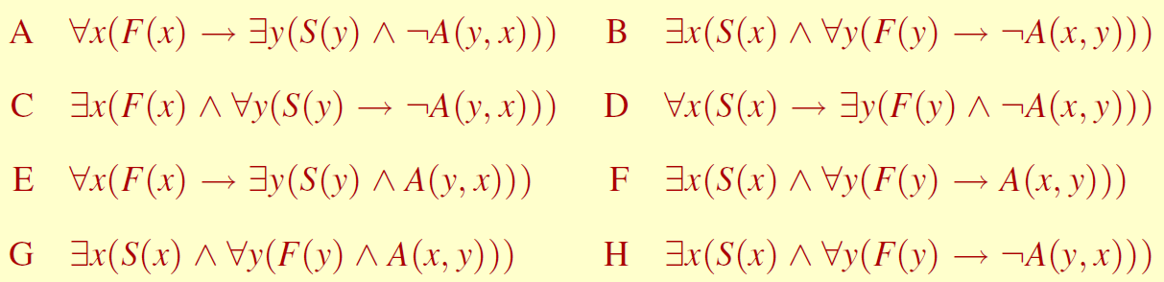
自然语言命题的符号化
嵌套量化命题的符号化练习
设论域由学校所有人构成的集合，且有以下谓词
(1) $S(x)$: “$x$是学生” (2) $F(x)$: “$x$是教职工” (3) $A(x, y)$: “$x$问过$y$问题”
使用下面选项，只要填A, B等等或H即可
命题“有些学生没有问过任何教职工问题”符号化为 (1) 。
命题“有教职工没有被任何学生问过问题”符号化为 (2) 。
命题“有些学生问过所有教职工问题”符号化为 (3) 。
命题“有些学生没有被任何教职工问过问题”符号化为 (4) 。
给定了论域和谓词，则只要引入个体变量细化命题，明确量词和逻辑联结词的使用再进行符号化
数理逻辑
第十六讲 一阶逻辑的应用
2023年4月 15/31

Slide 16




自然语言命题的符号化
嵌套量化命题的符号化练习
设论域由学校所有人构成的集合，且有以下谓词
(1) $S(x)$: “$x$是学生” (2) $F(x)$: “$x$是教职工” (3) $A(x, y)$: “$x$问过$y$问题”
命题“有些学生没有问过任何教职工问题”符号化为 B 。
命题“有教职工没有被任何学生问过问题”符号化为 C 。
命题“有些学生问过所有教职工问题”符号化为 F 。
命题“有些学生没有被任何教职工问过问题”符号化为 H 。
$$∃x\left(S\left(x\right)∧∀y\left(F\left(y\right)→¬A\left(x, y\right)\right)\right)$$
$$∃x\left(F\left(x\right)∧∀y\left(S\left(y\right)→¬A\left(y, x\right)\right)\right)$$
$$∃x\left(S\left(x\right)∧∀y\left(F\left(y\right)→A\left(x, y\right)\right)\right)$$
$$∃x\left(S\left(x\right)∧∀y\left(F\left(y\right)→¬A\left(y, x\right)\right)\right)$$
数理逻辑
第十六讲 一阶逻辑的应用
2023年4月 16/31

Slide 17
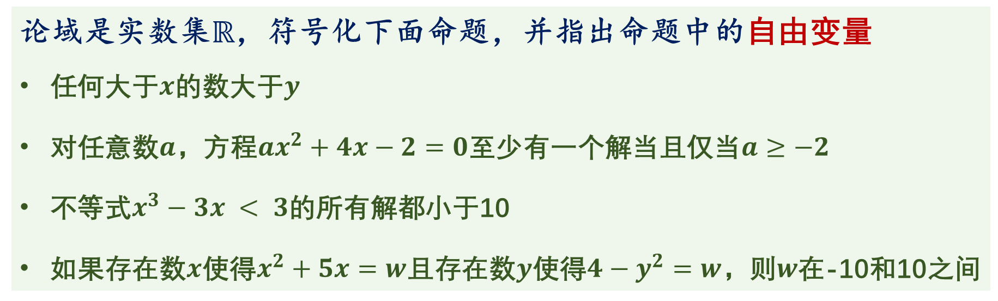
自然语言命题的符号化
含自由变量的命题
论域是实数集$ℝ$，符号化下面命题，并指出命题中的自由变量
任何大于$x$的数大于$y$
对任意数$a$，方程$ax^{2}+4x−2=0$至少有一个解当且仅当$a≥−2$
不等式$x^{3}−3x < 3$的所有解都小于10
如果存在数$x$使得$x^{2}+5x=w$且存在数$y$使得$4−y^{2}=w$，则$w$在-10和10之间
命题逻辑不研究含自由变量的命题，但一阶逻辑可允许含有自由变量的命题
这种命题需要个体变量指派函数指派其中自由变量的值才能确定真值
数理逻辑
第十六讲 一阶逻辑的应用
2023年4月 17/31

Slide 18
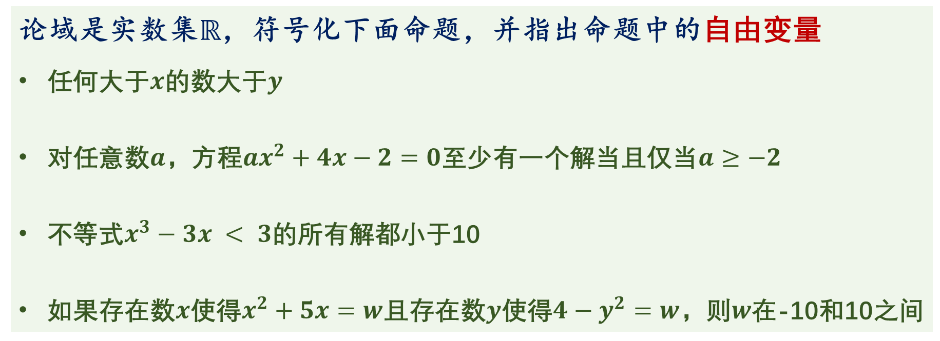
自然语言命题的符号化
含自由变量的命题
论域是实数集$ℝ$，符号化下面命题，并指出命题中的自由变量
任何大于$x$的数大于$y$
对任意数$a$，方程$ax^{2}+4x−2=0$至少有一个解当且仅当$a≥−2$
不等式$x^{3}−3x < 3$的所有解都小于10
如果存在数$x$使得$x^{2}+5x=w$且存在数$y$使得$4−y^{2}=w$，则$w$在-10和10之间
符号化为：$∀z\left(z > x→z > y\right)$，$x$和$y$是其中的自由变量
符号化为：$∀a\left(∃x\left(ax^{2}+4x−2 = 0\right)↔ a≥2\right)$，没有自由变量
符号化为：$∀x\left(x^{3}−3x < 3→ x < 10\right)$，没有自由变量
符号化为：$∃x\left(x^{2}+ 5x = w\right)∧∃y\left(4−y^{2}= w\right)→\left(−10≤w≤10\right)$，$w$是其中的自由变量
数理逻辑
第十六讲 一阶逻辑的应用
2023年4月 18/31

Slide 19
内容提要
自然语言命题的符号化
自然语言推理有效性的验证
数理逻辑
第十六讲 一阶逻辑的应用
2023年4月 19/31

Slide 20
自然语言推理有效性的验证
自然语言推理有效性的验证
自然语言推理的有效性验证
用一阶逻辑公式符号化推理的前提和结论
在一阶逻辑自然推理系统中构造论证进行验证
符号化的基本步骤
判断推理涉及哪些个体类以确定论域
涉及一个个体类，则这个个体类为论域
涉及多个个体类，通常选全总域为论域
提取谓词
论域是全总域时为个体类设置特征谓词
引入个体变量细化命题
明确量词的使用和子命题之间的联系
构造论证的基本思路
从推理结论出发，思考结论的量词如何引入，前提的量词如何消除
推理结论不是前束范式时，通常不将其等值变换为前束范式，而是考虑附加前提法等构造论证的方法
推理前提不是前束范式时，通常将其等值变换为前束范式，再考虑如何消除量词
针对前提的量词已经消除，结论的量词尚未引入时的推理，应用命题逻辑的推理规则进行验证
数理逻辑
第十六讲 一阶逻辑的应用
2023年4月 20/31

Slide 21

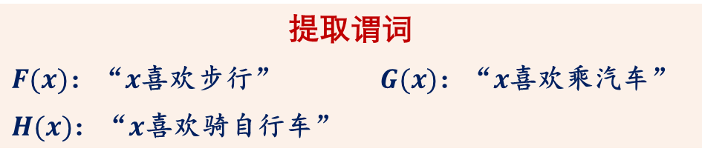



自然语言推理有效性的验证
自然语言推理有效性验证举例
验证下面推理的有效性
任何人如果他喜欢步行，他就不喜欢乘汽车。每一个人或者喜欢乘汽车，或者喜欢骑自行车。有的人不爱骑自行车。因而有的人不爱步行。
确定论域
只涉及人这个个体类，论域定为所有人的集合
提取谓词
$F(x)$：$\text{“}x$喜欢步行” $G(x)$：$\text{“}x$喜欢乘汽车”
$H(x)$：“$x$喜欢骑自行车”
任何人如果他喜欢步行，他就不喜欢乘汽车
$$∀x\left(F\left(x\right)→¬G\left(x\right)\right)$$
符号化结论
每一个人或者喜欢乘汽车，或者喜欢骑自行车
$$∀x\left(G\left(x\right)∨H\left(x\right)\right)$$
有的人不爱步行
符号化前提
有的人不爱骑自行车
$$∃x\left(¬H\left(x\right)\right)$$
$$∃x\left(¬F\left(x\right)\right)$$
待验证的推理：
$$∀x\left(F\left(x\right)→¬G\left(x\right)\right), ∀x\left(G\left(x\right)∨H\left(x\right)\right), ∃x\left(¬H\left(x\right)\right)⊢∃x\left(¬F\left(x\right)\right)$$
数理逻辑
第十六讲 一阶逻辑的应用
2023年4月 21/31

Slide 22
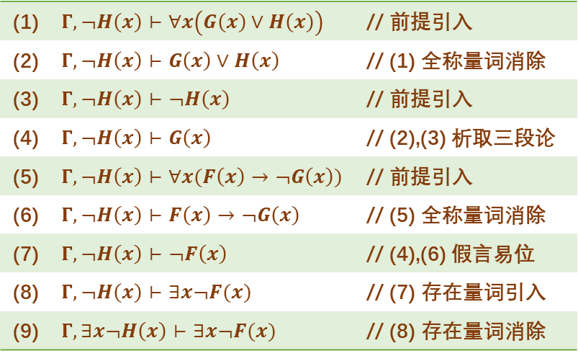

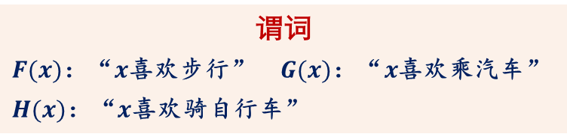




自然语言推理有效性的验证
自然语言推理有效性验证举例
验证下面推理的有效性
任何人如果他喜欢步行，他就不喜欢乘汽车。每一个人或者喜欢乘汽车，或者喜欢骑自行车。有的人不爱骑自行车。因而有的人不爱步行。
谓词
$F(x)$：$\text{“}x$喜欢步行” $G(x)$：$\text{“}x$喜欢乘汽车”
$H(x)$：“$x$喜欢骑自行车”
令$Γ=\{∀x\left(F\left(x\right)→¬G\left(x\right)\right), ∀x\left(G\left(x\right)∨H\left(x\right)\right)\}$
论域
所有人的集合
(1) | $$Γ,¬H\left(x\right)⊢∀x\left(G\left(x\right)∨H\left(x\right)\right)$$ | // 前提引入
(2) | $$Γ,¬H\left(x\right)⊢G\left(x\right)∨H\left(x\right)$$ | // (1) 全称量词消除
(3) | $$Γ,¬H\left(x\right)⊢¬H\left(x\right)$$ | // 前提引入
(4) | $$Γ,¬H\left(x\right)⊢G\left(x\right)$$ | // (2),(3) 析取三段论
(5) | $$Γ,¬H\left(x\right)⊢∀x(F\left(x\right)→¬G\left(x\right))$$ | // 前提引入
(6) | $$Γ,¬H\left(x\right)⊢F\left(x\right)→¬G\left(x\right)$$ | // (5) 全称量词消除
(7) | $$Γ,¬H\left(x\right)⊢¬F\left(x\right)$$ | // (4),(6) 假言易位
(8) | $$Γ,¬H\left(x\right)⊢∃x¬F(x)$$ | // (7) 存在量词引入
(9) | $$Γ,∃x¬H\left(x\right)⊢∃x¬F(x)$$ | // (8) 存在量词消除
待验证的推理
$$∀x\left(F\left(x\right)→¬G\left(x\right)\right), ∀x\left(G\left(x\right)∨H\left(x\right)\right), ∃x\left(¬H\left(x\right)\right)⊢∃x\left(¬F\left(x\right)\right)$$
$$F\left(a\right)→¬G(x)$$
$$G\left(x\right)∨H(x)$$
$$¬H(x)$$
$$¬F(x)$$
推理结论量词的引入和推理前提量词的消除
数理逻辑
第十六讲 一阶逻辑的应用
2023年4月 22/31

Slide 23
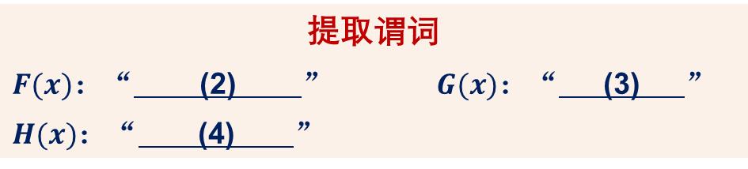
自然语言推理有效性的验证
自然语言推理有效性验证练习
验证下面推理的有效性
每个学生或是勤奋的或是聪明的。所有勤奋的都会有所作为。并非每个学生都有所作为。所以，有些学生是聪明的。
确定论域
(1)
提取谓词
$F(x)$：$\text{“}$ (2) ” $G(x)$：$\text{“}$ (3) ”
$H(x)$：“ (4) ”
每个学生或是勤奋的或是聪明的
(5)
符号化结论
所有勤奋的都会有所作为
(6)
有些学生是聪明的
符号化前提
并非每个学生都有所作为
(7)
(8)
待验证的推理：
(9)
数理逻辑
第十六讲 一阶逻辑的应用
2023年4月 23/31

Slide 24

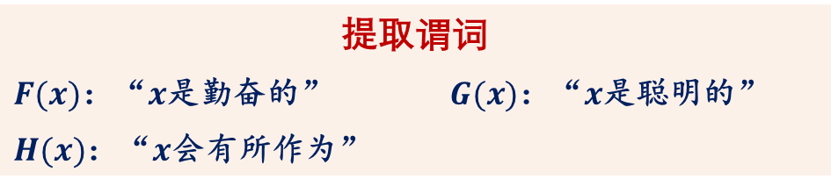



自然语言推理有效性的验证
自然语言推理有效性验证练习
验证下面推理的有效性
每个学生或是勤奋的或是聪明的。所有勤奋的都会有所作为。并非每个学生都有所作为。所以，有些学生是聪明的。
确定论域
只涉及学生这个个体类，论域定为学生的集合
提取谓词
$F(x)$：$\text{“}x$是勤奋的” $G(x)$：$\text{“}x$是聪明的”
$H(x)$：“$x$会有所作为”
每个学生或是勤奋的或是聪明的
$$∀x\left(F\left(x\right)∨G\left(x\right)\right)$$
符号化结论
所有勤奋的都会有所作为
$$∀x\left(F\left(x\right)→H\left(x\right)\right)$$
有些学生是聪明的
符号化前提
并非每个学生都有所作为
$$¬∀xH(x)$$
$$∃xG(x)$$
待验证的推理：
$$∀x\left(F\left(x\right)∨G\left(x\right)\right), ∀x\left(F\left(x\right)→H\left(x\right)\right), ¬∀xH\left(x\right)⊢∃xG(x)$$
数理逻辑
第十六讲 一阶逻辑的应用
2023年4月 24/31

Slide 25
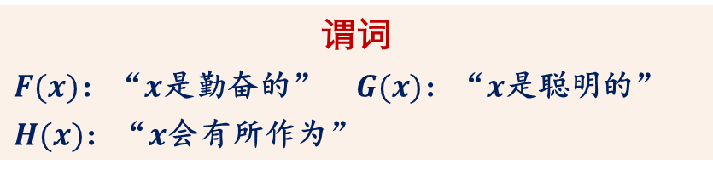
自然语言推理有效性的验证
自然语言推理有效性验证举例
验证下面推理的有效性
每个学生或是勤奋的或是聪明的。所有勤奋的都会有所作为。并非每个学生都有所作为。所以，有些学生是聪明的。
谓词
$F(x)$：$\text{“}x\text{是勤奋的}$” $G(x)$：$\text{“}x\text{是聪明的}$”
$H(x)$：“$x$会有所作为”
论域
学生的集合
待验证的推理
$$∀x\left(F\left(x\right)∨G\left(x\right)\right), ∀x\left(F\left(x\right)→H\left(x\right)\right), ¬∀xH(x) ⟹∃xG(x)$$
(2)
(3)
(4)
(1)
推理结论量词的引入和推理前提量词的消除
数理逻辑
第十六讲 一阶逻辑的应用
2023年4月 25/31

Slide 26


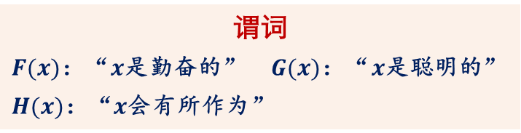




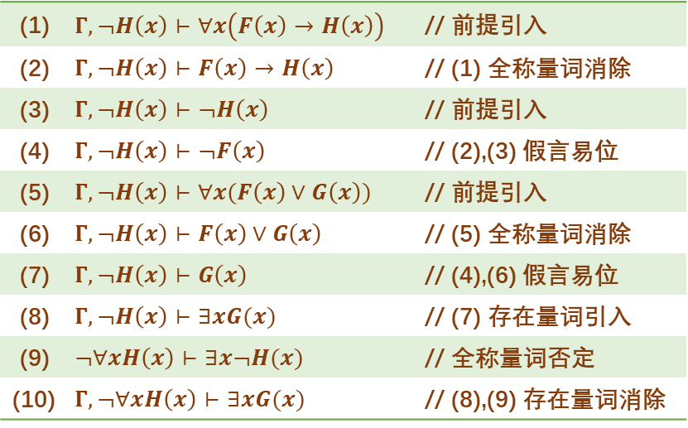
自然语言推理有效性的验证
自然语言推理有效性验证举例
验证下面推理的有效性
每个学生或是勤奋的或是聪明的。所有勤奋的都会有所作为。并非每个学生都有所作为。所以，有些学生是聪明的。
谓词
$F(x)$：$\text{“}x\text{是勤奋的}$” $G(x)$：$\text{“}x\text{是聪明的}$”
$H(x)$：“$x$会有所作为”
令$Γ=\{∀x\left(F\left(x\right)∨G\left(x\right)\right), ∀x\left(F\left(x\right)→H\left(x\right)\right)\}$
论域
学生的集合
(1) | $$Γ,¬H\left(x\right)⊢∀x\left(F\left(x\right)→H\left(x\right)\right)$$ | // 前提引入
(2) | $$Γ,¬H\left(x\right)⊢F\left(x\right)→H\left(x\right)$$ | // (1) 全称量词消除
(3) | $$Γ,¬H\left(x\right)⊢¬H\left(x\right)$$ | // 前提引入
(4) | $$Γ,¬H\left(x\right)⊢¬F\left(x\right)$$ | // (2),(3) 假言易位
(5) | $$Γ,¬H\left(x\right)⊢∀x(F\left(x\right)∨G\left(x\right))$$ | // 前提引入
(6) | $$Γ,¬H\left(x\right)⊢F\left(x\right)∨G\left(x\right)$$ | // (5) 全称量词消除
(7) | $$Γ,¬H\left(x\right)⊢G\left(x\right)$$ | // (4),(6) 假言易位
(8) | $$Γ,¬H\left(x\right)⊢∃xG(x)$$ | // (7) 存在量词引入
(9) | $$¬∀xH\left(x\right)⊢∃x¬H(x)$$ | // 全称量词否定
(10) | $$Γ,¬∀xH\left(x\right)⊢∃xG(x)$$ | // (8),(9) 存在量词消除
待验证的推理
$$∀x\left(F\left(x\right)∨G\left(x\right)\right), ∀x\left(F\left(x\right)→H\left(x\right)\right), ¬∀xH\left(x\right)⊢∃xG(x)$$
$$∃x(¬H\left(x\right))$$
$$F\left(x\right)∨G(x)$$
$$F\left(x\right)→H(x)$$
$$¬H(x)$$
$$G(x)$$
推理结论量词的引入和推理前提量词的消除
数理逻辑
第十六讲 一阶逻辑的应用
2023年4月 26/31

Slide 27
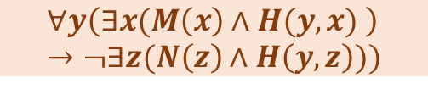

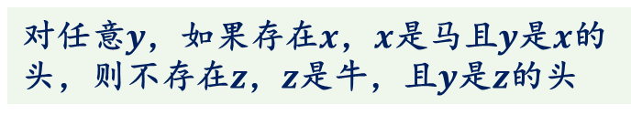
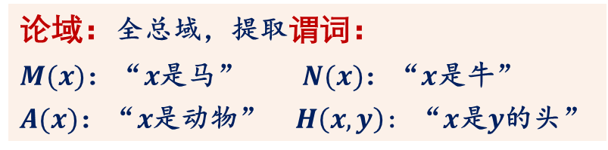
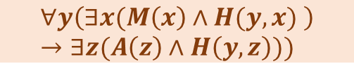
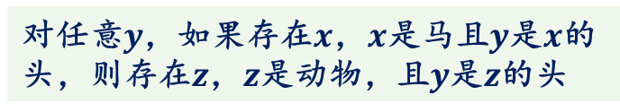

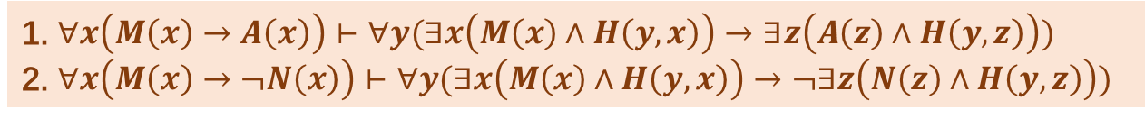
自然语言推理有效性的验证
自然语言推理有效性验证举例
验证下面推理的有效性
1. 所有马都是动物，所以所有马头都是动物头
2. 所有马都不是牛，所以所有马头都不是牛头
论域：全总域，提取谓词：
$M(x)$：$\text{“}x$是马” $N(x)$：“$x$是牛”
$A(x)$：$\text{“}x$是动物” $H\left(x, y\right)$: “$x$是$y$的头”
所有马都是动物
$$∀x\left(M\left(x\right)→A\left(x\right)\right)$$
所有马都不是牛
$$∀x\left(M\left(x\right)→¬N\left(x\right)\right)$$
对任意$y$，如果存在$x$，$x$是马且$y$是$x$的头，则存在$z$，$z$是动物，且$y$是$z$的头
$$∀y\left(∃x(M\left(x\right)∧H(y, x) \right)→∃z(A\left(z\right)∧H\left(y, z\right)))$$
所有马头都是动物头
对任意$y$，如果存在$x$，$x$是马且$y$是$x$的头，则不存在$z$，$z$是牛，且$y$是$z$的头
$$∀y\left(∃x(M\left(x\right)∧H(y, x) \right)→¬∃z(N\left(z\right)∧H\left(y, z\right)))$$
所有马头都不是牛头
待验证的推理：
1. $∀x\left(M\left(x\right)→A\left(x\right)\right)⊢∀y(∃x\left(M\left(x\right)∧H\left(y, x\right)\right)→∃z\left(A\left(z\right)∧H\left(y, z\right)\right))$
2. $∀x\left(M\left(x\right)→¬N\left(x\right)\right)⊢∀y(∃x\left(M\left(x\right)∧H\left(y, x\right)\right)→¬∃z\left(N\left(z\right)∧H\left(y, z\right)\right))$
数理逻辑
第十六讲 一阶逻辑的应用
2023年4月 27/31

Slide 28
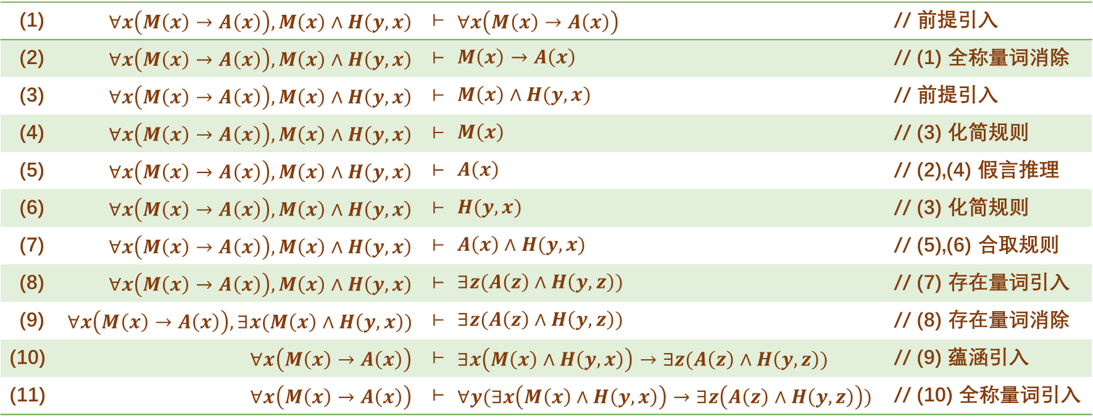
自然语言推理有效性的验证
自然语言推理有效性验证举例
证明：$∀x\left(M\left(x\right)→A\left(x\right)\right)⊢∀y(∃x\left(M\left(x\right)∧H\left(y, x\right)\right)→∃z\left(A\left(z\right)∧H\left(y, z\right)\right))$
(1) | $$∀x\left(M\left(x\right)→A\left(x\right)\right), M\left(x\right)∧H\left(y, x\right)$$ | $$⊢$$ | $$∀x\left(M\left(x\right)→A\left(x\right)\right)$$ | // 前提引入
(2) | $$∀x\left(M\left(x\right)→A\left(x\right)\right), M\left(x\right)∧H\left(y, x\right)$$ | $$⊢$$ | $$M\left(x\right)→A\left(x\right)$$ | // (1) 全称量词消除
(3) | $$∀x\left(M\left(x\right)→A\left(x\right)\right), M\left(x\right)∧H\left(y, x\right)$$ | $$⊢$$ | $$M\left(x\right)∧H(y, x)$$ | // 前提引入
(4) | $$∀x\left(M\left(x\right)→A\left(x\right)\right), M\left(x\right)∧H\left(y, x\right)$$ | $$⊢$$ | $$M\left(x\right)$$ | // (3) 化简规则
(5) | $$∀x\left(M\left(x\right)→A\left(x\right)\right), M\left(x\right)∧H\left(y, x\right)$$ | $$⊢$$ | $$A\left(x\right)$$ | // (2),(4) 假言推理
(6) | $$∀x\left(M\left(x\right)→A\left(x\right)\right), M\left(x\right)∧H\left(y, x\right)$$ | $$⊢$$ | $$H(y, x)$$ | // (3) 化简规则
(7) | $$∀x\left(M\left(x\right)→A\left(x\right)\right), M\left(x\right)∧H\left(y, x\right)$$ | $$⊢$$ | $$A\left(x\right)∧H(y, x)$$ | // (5),(6) 合取规则
(8) | $$∀x\left(M\left(x\right)→A\left(x\right)\right), M\left(x\right)∧H\left(y, x\right)$$ | $$⊢$$ | $$∃z(A\left(z\right)∧H\left(y, z\right))$$ | // (7) 存在量词引入
(9) | $$∀x\left(M\left(x\right)→A\left(x\right)\right), ∃x(M\left(x\right)∧H\left(y, x\right))$$ | $$⊢$$ | $$∃z(A\left(z\right)∧H\left(y, z\right))$$ | // (8) 存在量词消除
(10) | $$∀x\left(M\left(x\right)→A\left(x\right)\right)$$ | $$⊢$$ | $$∃x\left(M\left(x\right)∧H\left(y, x\right)\right)→∃z(A\left(z\right)∧H\left(y, z\right))$$ | // (9) 蕴涵引入
(11) | $$∀x\left(M\left(x\right)→A\left(x\right)\right)$$ | $$⊢$$ | $$∀y(∃x\left(M\left(x\right)∧H\left(y, x\right)\right)→∃z\left(A\left(z\right)∧H\left(y, z\right)\right))$$ | // (10) 全称量词引入
数理逻辑
第十六讲 一阶逻辑的应用
2023年4月 28/31

Slide 29
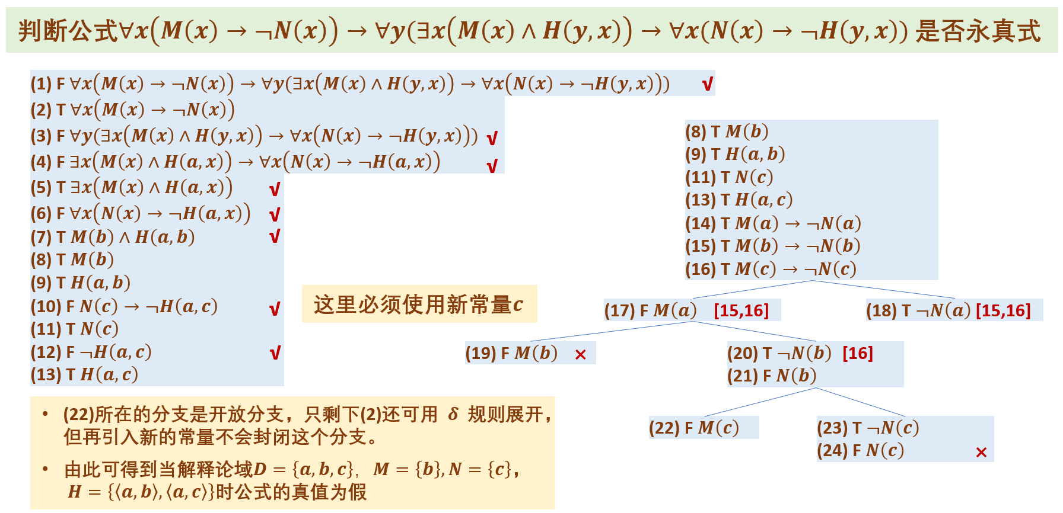
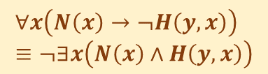
自然语言推理有效性的验证
自然语言推理有效性验证举例
$$∀x\left(N\left(x\right)→¬H\left(y, x\right)\right)≡¬∃x\left(N\left(x\right)∧H\left(y, x\right)\right)$$
“所有马不是牛，所以所有马头不是牛头”不是有效推理！
数理逻辑
第十六讲 一阶逻辑的应用
2023年4月 29/31

Slide 30
总结
总结
自然语言命题在一阶逻辑的符号化
区分是具体命题还是量化命题，区分具体个体和个体类
判断命题涉及哪些个体类，并确定论域，提取合适的谓词
应用个体常量、个体变量细化量词的使用，细化对命题的理解
自然语言推理有效性的验证
区分推理前提和结论，并将前提和结论符号化
熟练运用命题逻辑推理规则和量词公式推理规则构造论证验证其有效性
学习这一部分的目标
能将简单形式的命题和量化命题，特别是嵌套量化命题符号化
能正确构造验证自然语言命题推理有效性的论证
要能正确判断自然语言推理只需在命题逻辑推理系统还是需要在一阶逻辑推理系统进行有效性验证
数理逻辑
第十六讲 一阶逻辑的应用
2023年4月 30/31

Slide 31
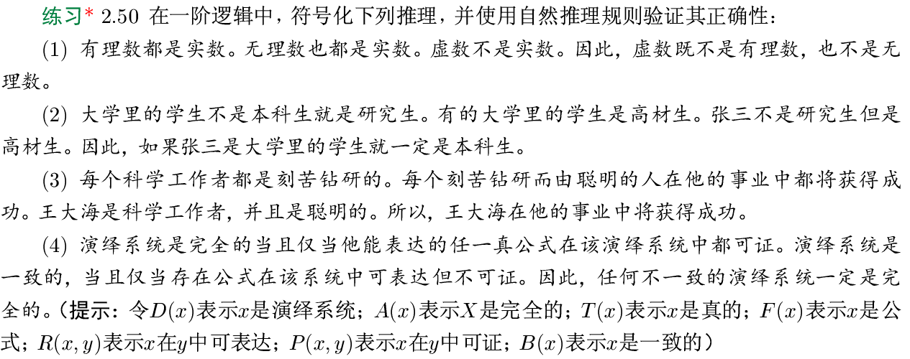
作业
作业
数理逻辑
第十六讲 一阶逻辑的应用
2023年4月 31/31

Slide 32
谢谢大家！
有什么问题和建议请及时反馈给老师！
数理逻辑
第十六讲 一阶逻辑的应用
2023年4月

